Slide 1

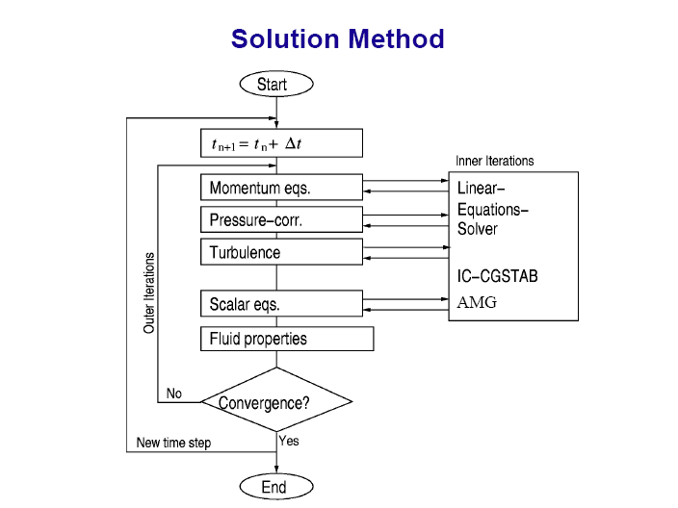
METHODE DES VOLUMES FINIS
Des petits Volumes (en 3D),
Des petites surfaces (en 2D),
Des petits segments (en 1D).

